Slide 1
Кабинет химии
ПЕДАГОГИЧЕСКИЙ ДИСТАНЦИОННЫЙ КОНКУРС «МАСТЕР СВОЕГО ДЕЛА-2017»
Номинация
«МОЙ ПОМОЩНИК – КАБИНЕТ»
Автор Ким Наталья Викторовна
учитель химии высшей квалификационной категории
МБОУ МО г. Нягань «СОШ №6»
им. А.И. Гордиенко
ХМАО-Югры Тюменской области

Slide 2
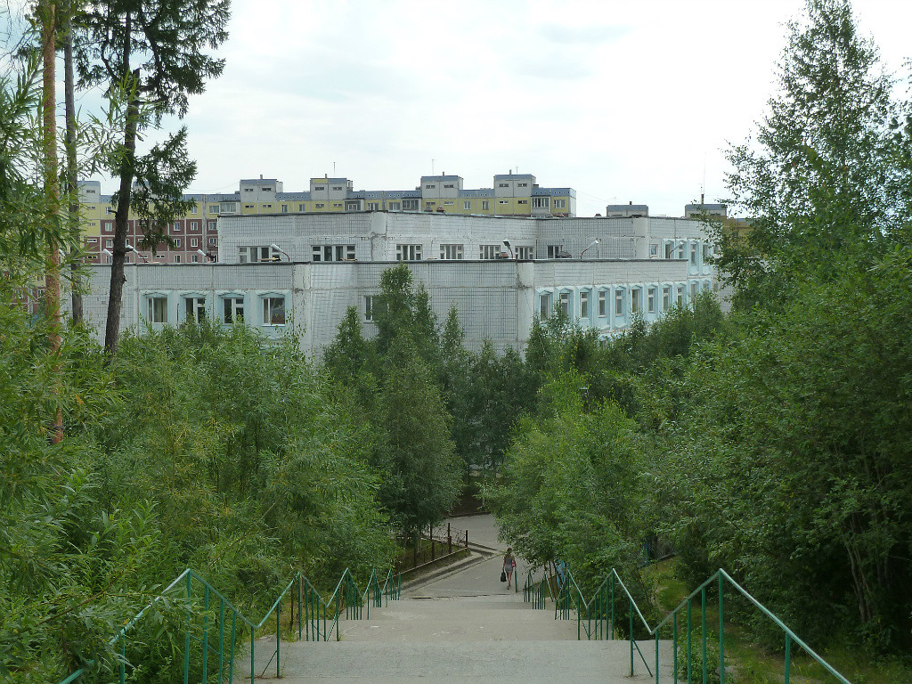
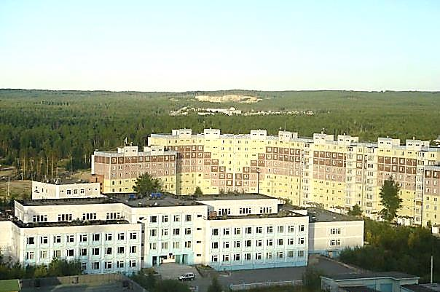
Нягань – город нефтяников
МБОУ «СОШ №6» г. Нягань
Нашему городу будет 32 года. Он строится, хорошеет на фоне окружающей его тайги
Наш 2 микрорайон, здание школы №6
В нашей школе учится 1269 учащихся, трудится около 100 педагогов , ежедневно вкладывая в учеников не только знания, но и душу.
В этом году нашей школе исполнилось 29 лет.
Школа с гордостью носит имя Августы Ивановны Гордиенко – почётного гражданина города Нягани.

Slide 3
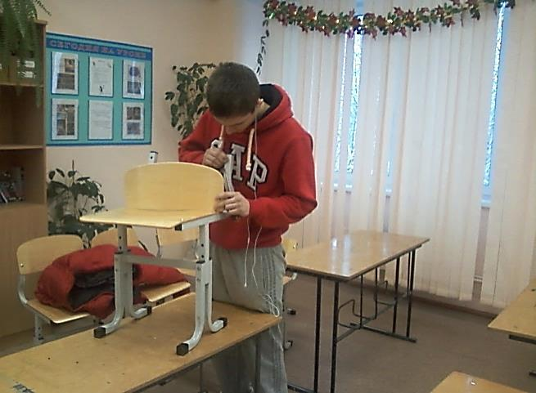
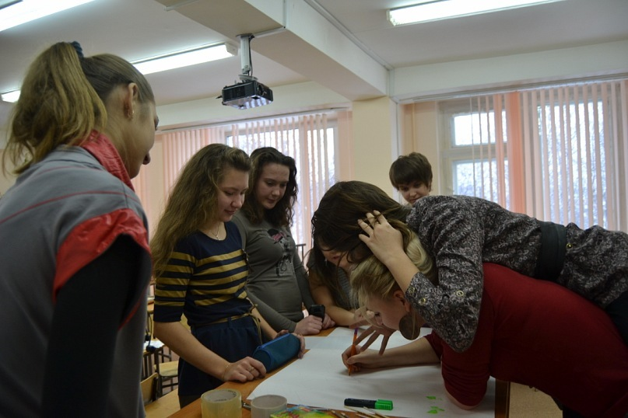
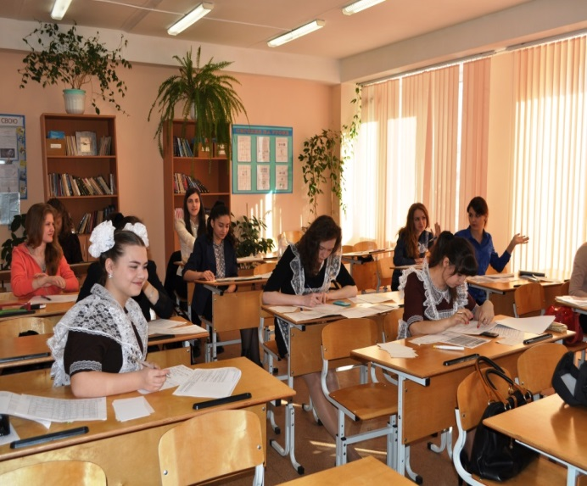
Учебный кабинет
Мебель в кабинете химии парни моего бывшего 11-го класса собирали сами. Это сделало кабинет ещё роднее, ученики сами его убирали, украшали к праздникам. Кабинет химии используется для учебных занятий, репетиционных экзаменов, классных и внеклассных мероприятий, проведение олимпиад и научно-практических конференций, ЕГЭ.

Slide 4
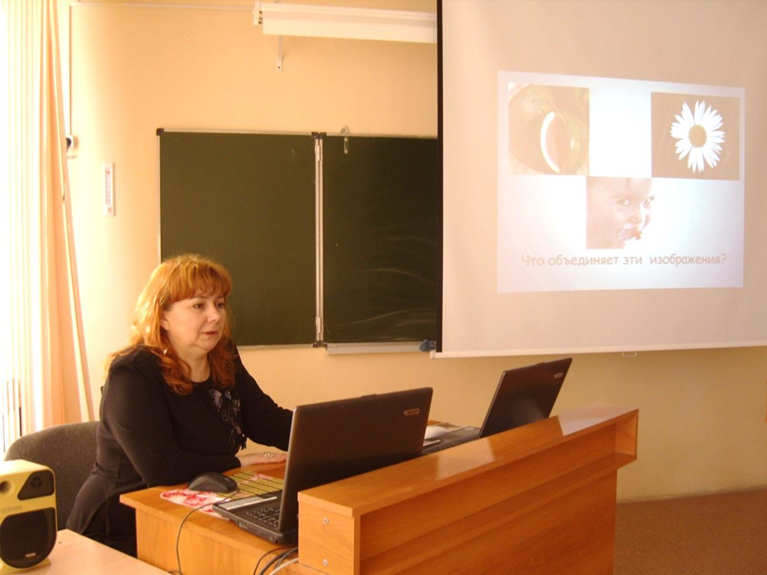
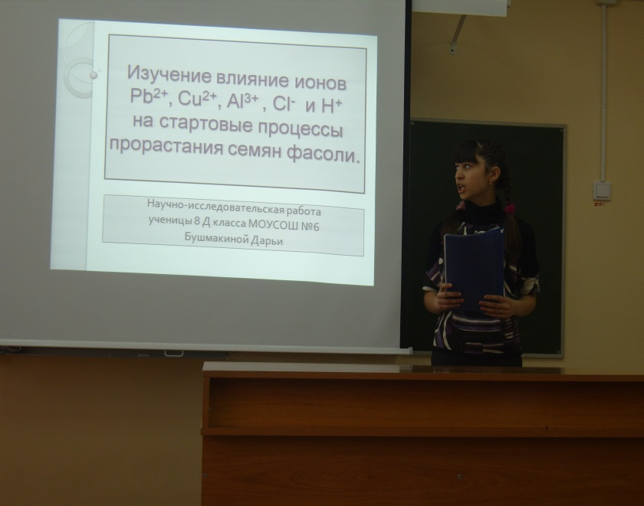
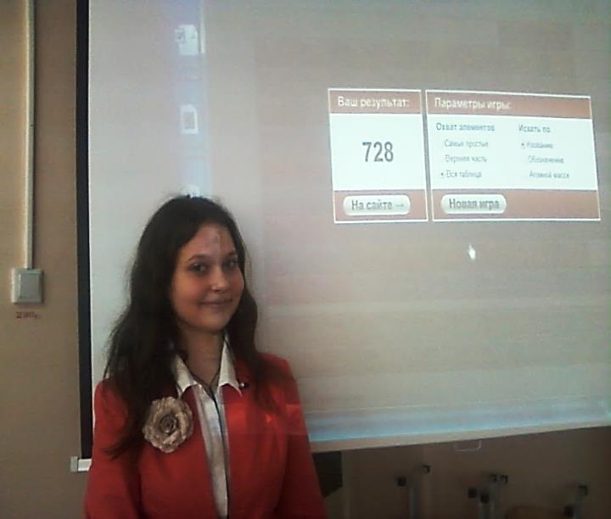
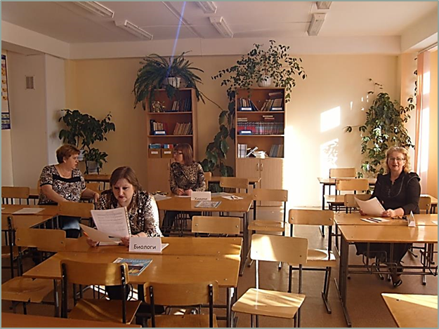
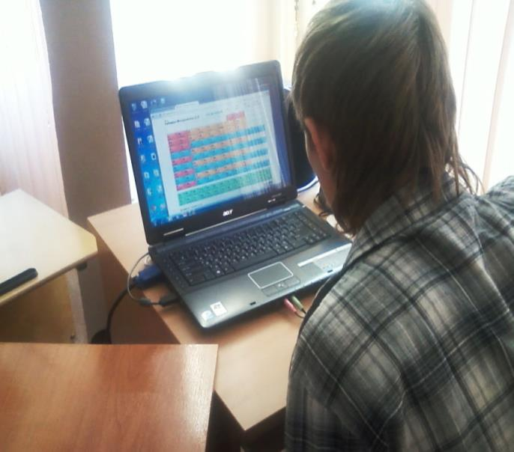
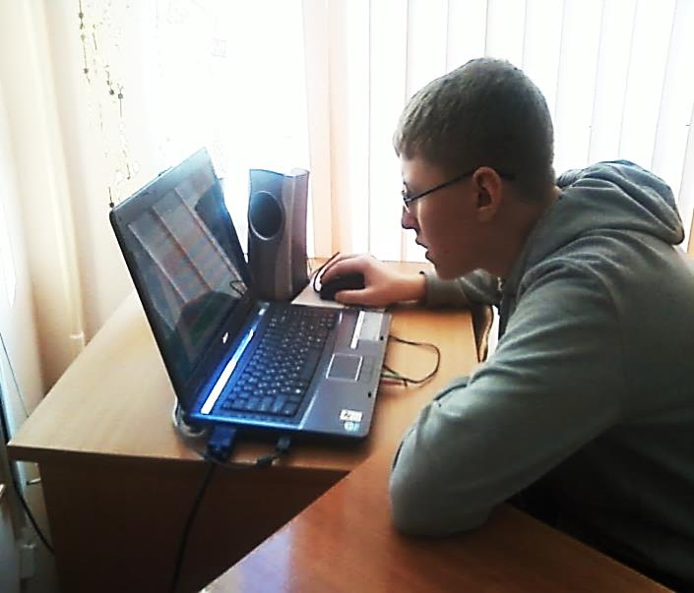
Учебный кабинет
Наличие проектора, ноутбука и экрана делает более наглядным выступление учащихся на уроках и конференциях.
Ученики могут видеть процесс участия друг друга в интернет-игре на экране, помогать и, главное, видеть всё происходящее сразу на экране.
Несколько лет я являлась руководителем городского методического объединения учителей химии города и в кабинете проводились заседания школьного и городского объединений, мастер-классы, семинары для учителей.

Slide 5
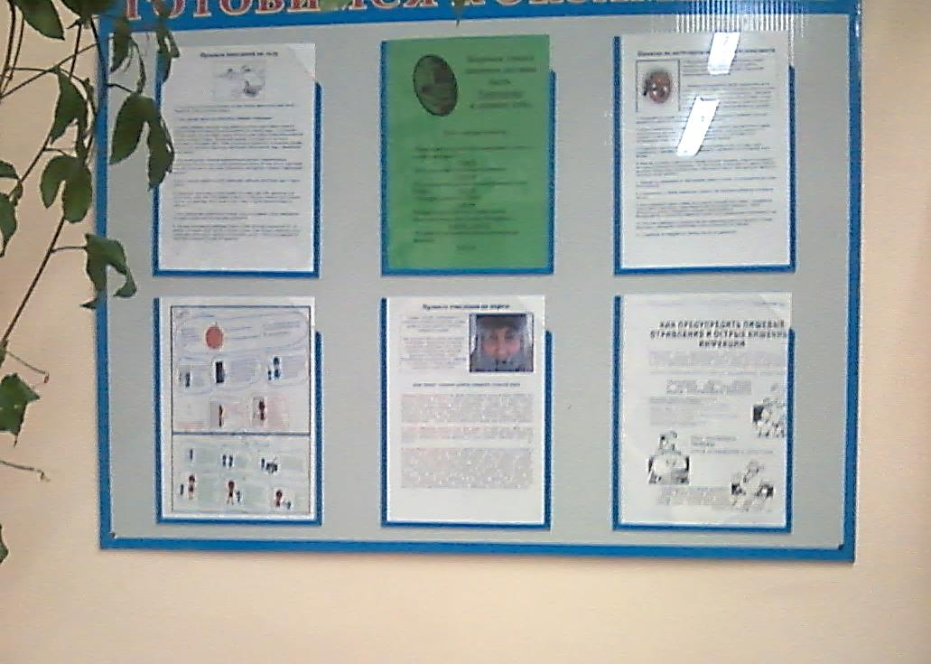
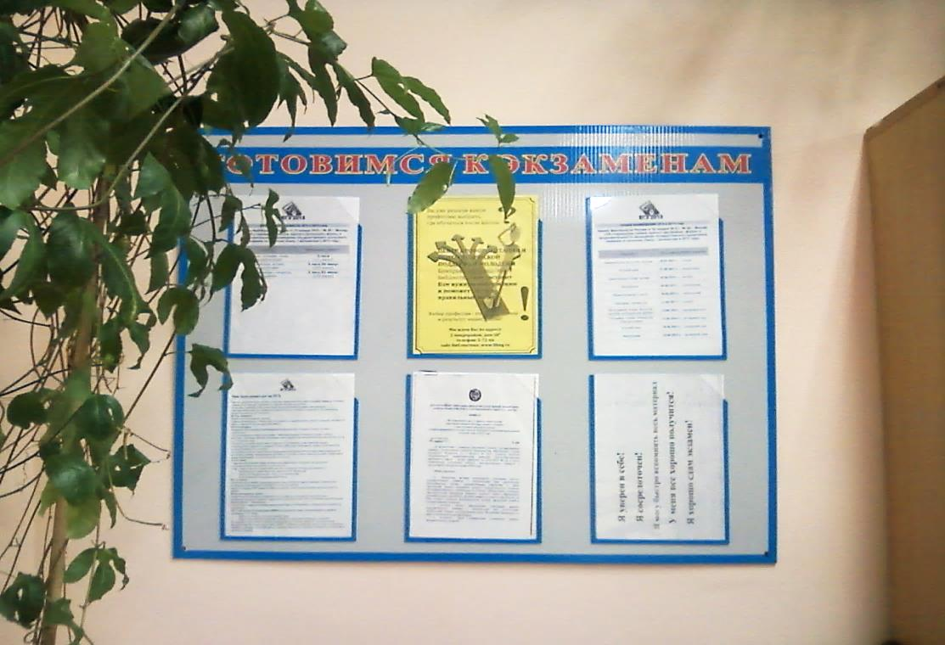
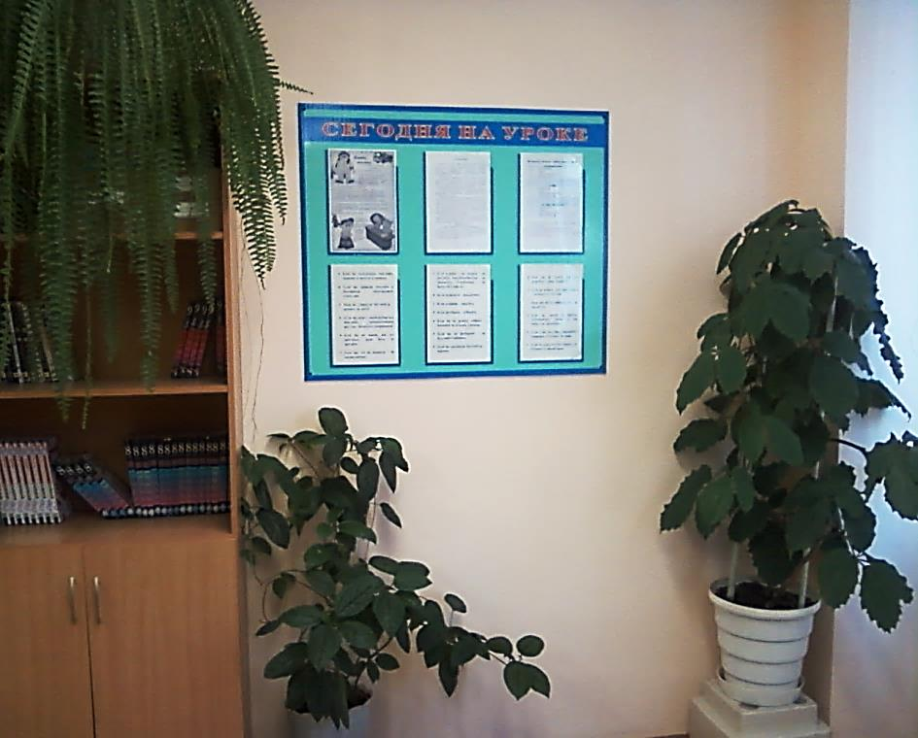
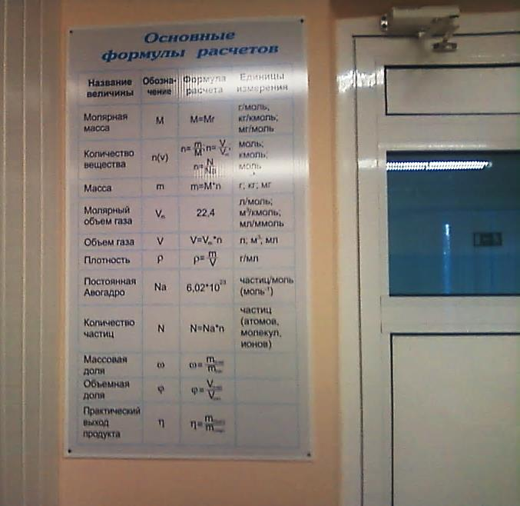
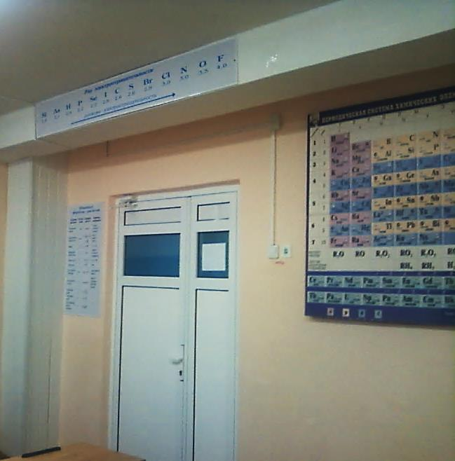
Стенды в кабинете
Стенд «Сто дорог – выбирай свою», размещался в кабинете в рамках месячника по профориентационной работе в школе. Содержит информацию о профессиях, связанных с химией. Кроме него, постоянно размещаются таблица элементов, ряд электроотрицательности, стенд с расчётными формулами, стенды «Готовимся к экзамену», «Сегодня на уроке», «Твоя безопасность».

Slide 6
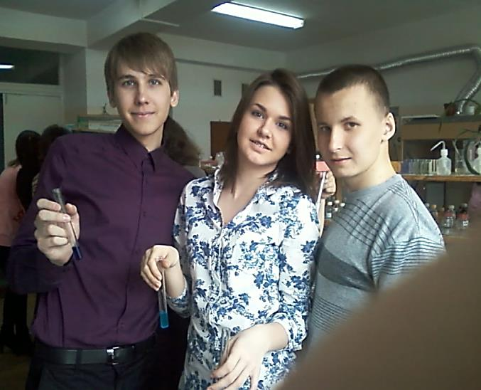
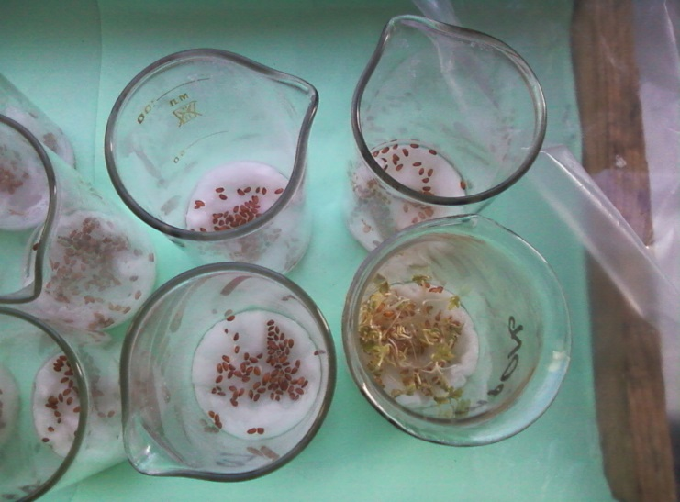
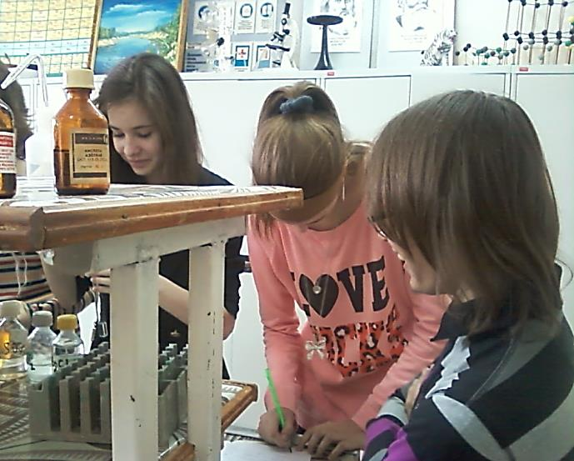
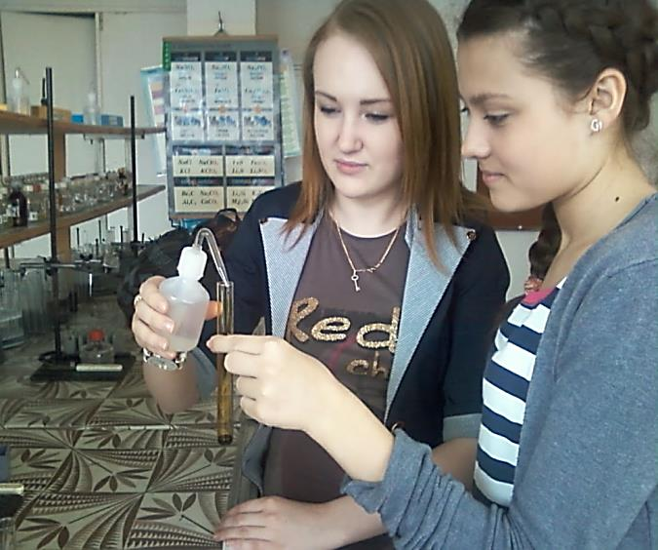
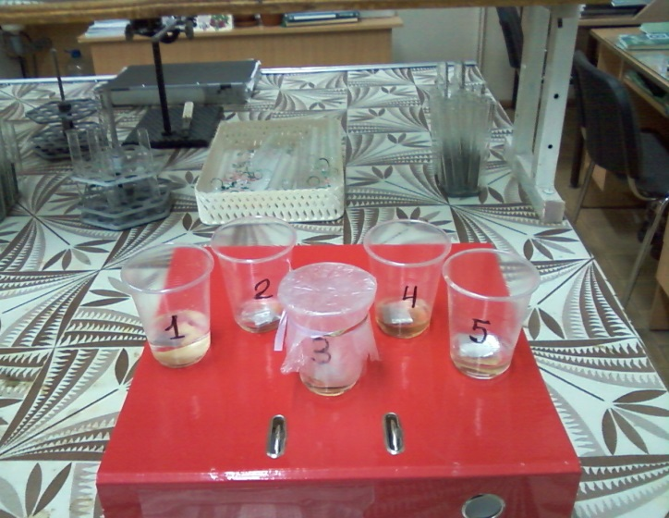
Лаборатория кабинета химии
Лаборатория оборудована для проведения практических работ, предусмотренных программами по химии для общеобразовательных школ. Здесь же проводятся опыты для научно-исследовательских работ школьников.

Slide 7
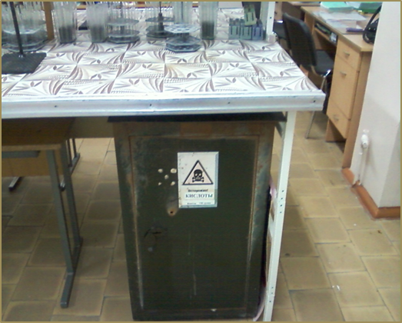
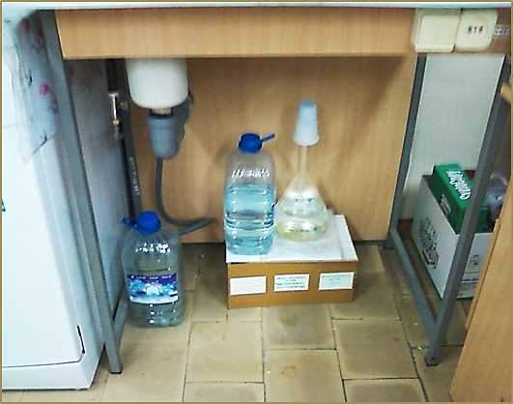
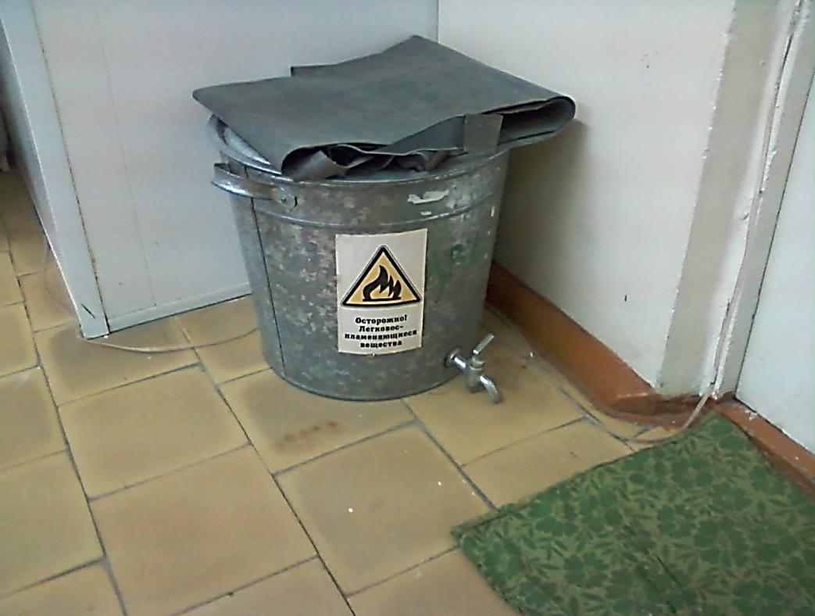
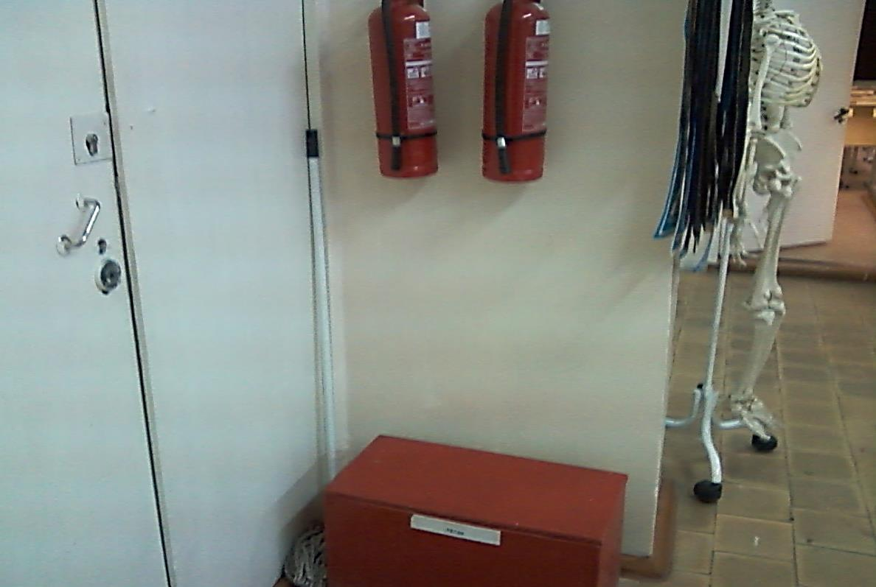
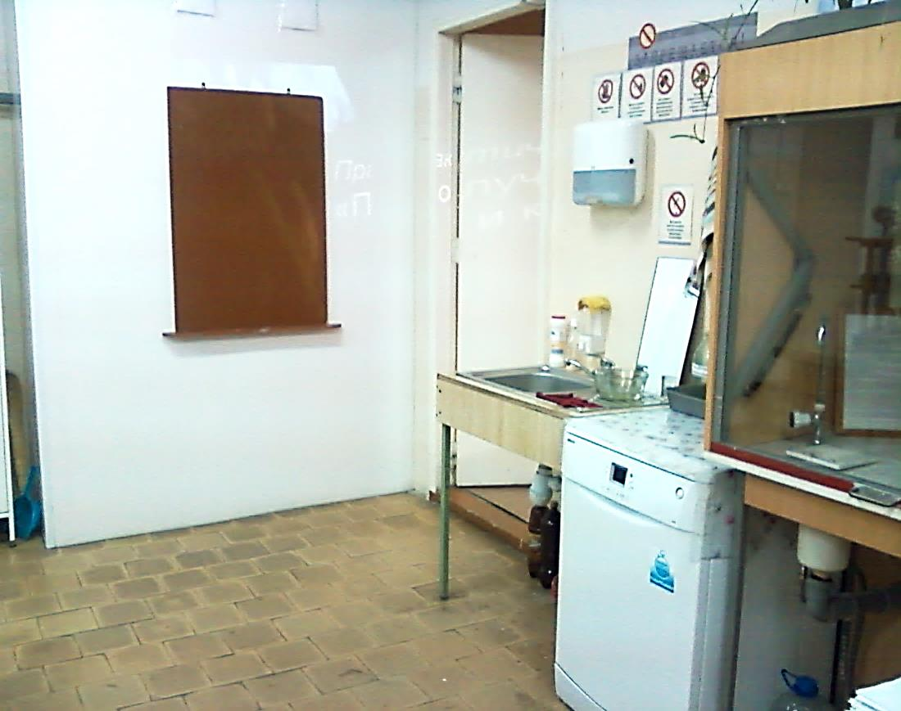
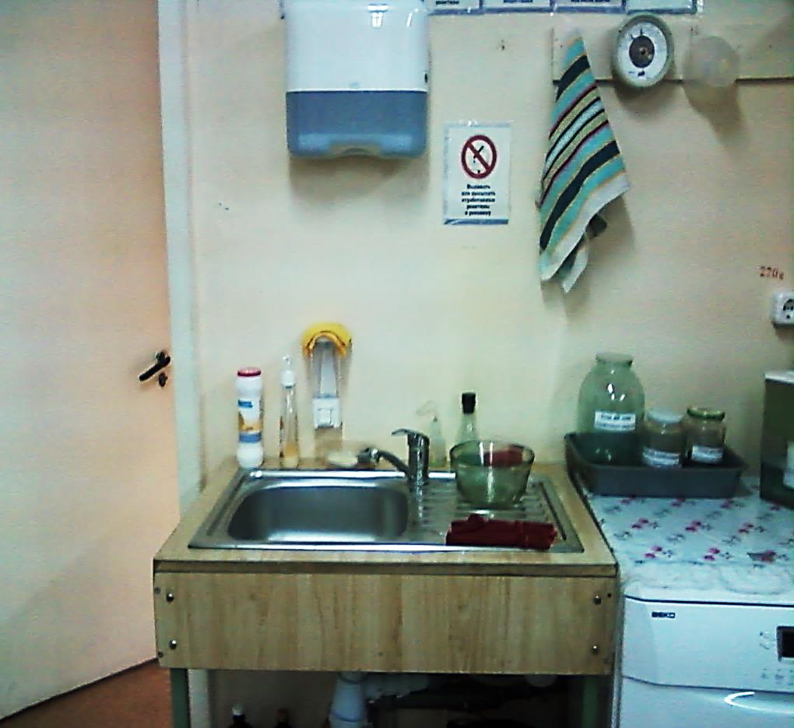
Лаборатория кабинета химии
Рядом с дверью в кабинет установлены самодельная мойка, вытяжной шкаф и посудомоечная машина. Рядом с мойкой стоят сосуды для слива отработанных реактивов – неорганических и органических, а также отходов, содержащих серебро. Пол в лаборатории выложен плиткой.
Металлический бак с образцами легковоспламеняющихся жидкостей расположен вблизи от выхода из лабораторией, слева. Справа от входной двери расположены ящик с песком и совком, огнетушители и противопожарная ткань.
Сейф с концентрированными кислотами и ядовитыми веществами стоит под столом. Под вытяжным шкафом стоят коробки с мешочками, заполненными смесями для нейтрализации пролитых кислот и щелочей, а также запас чистой воды для заполнения промывалок для глаз.

Slide 8
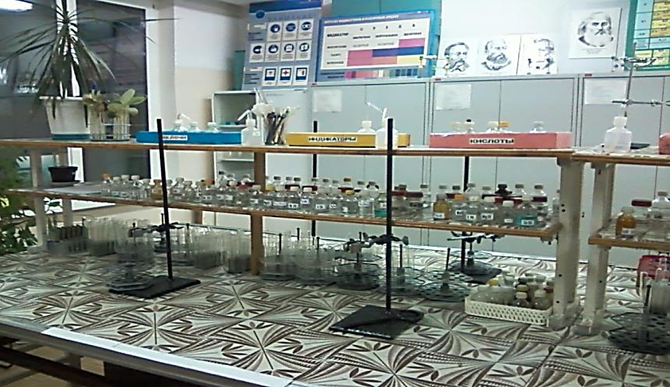
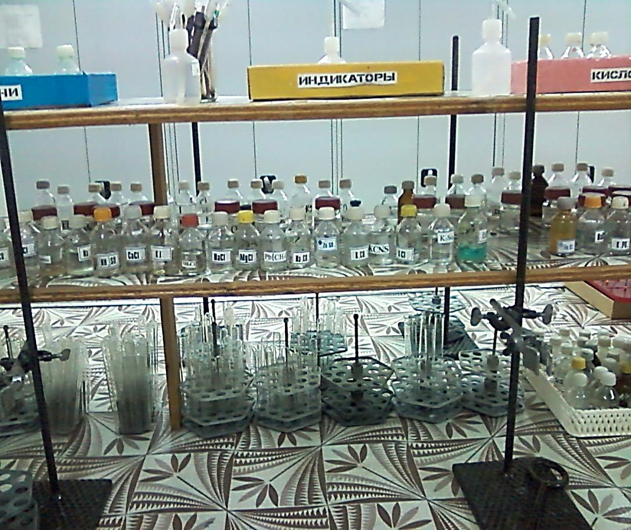
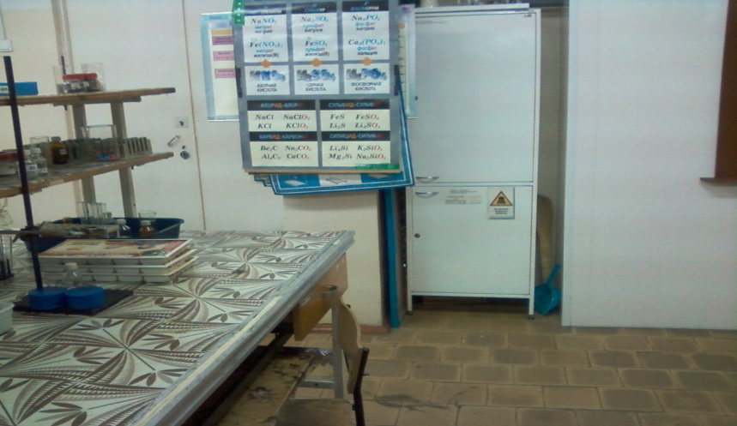
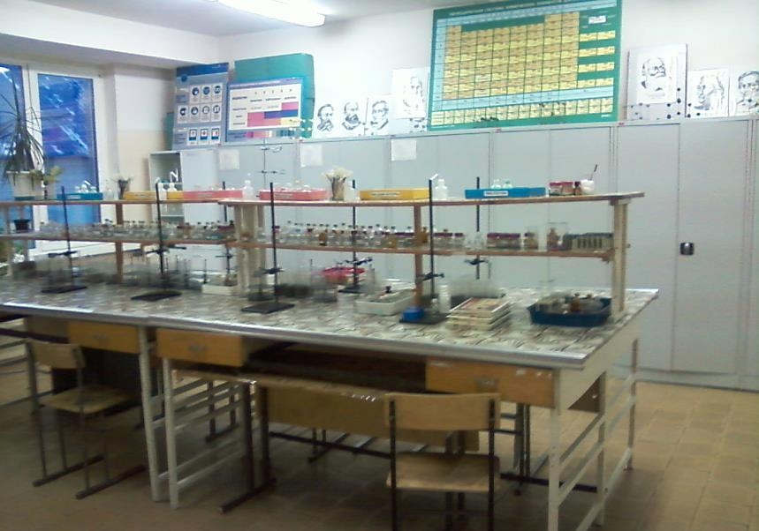
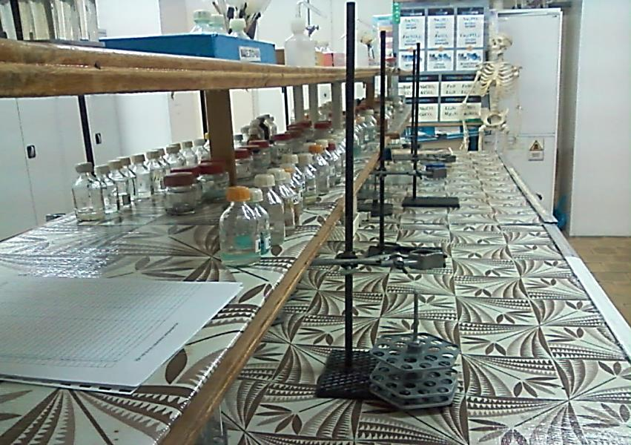
Лаборатория кабинета химии
Опыты учащиеся выполняют, стоя за лабораторными столами, самостоятельно. Используются реактивы и оборудование, расположенные в лаборатории на столах и полках, в выдвижных ящиках.

Slide 9
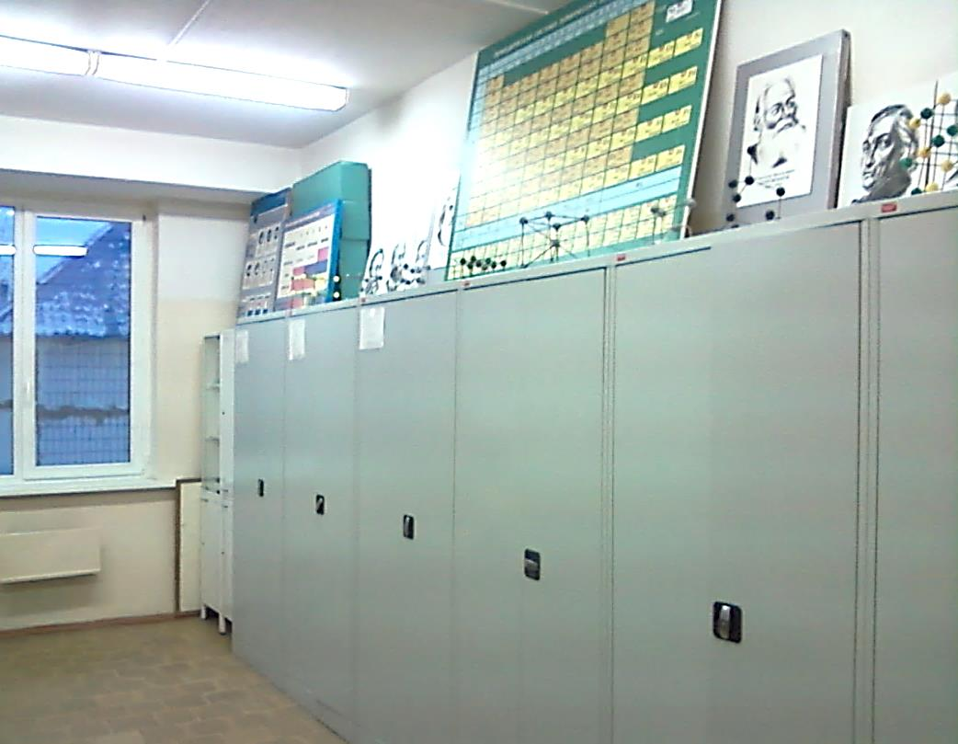
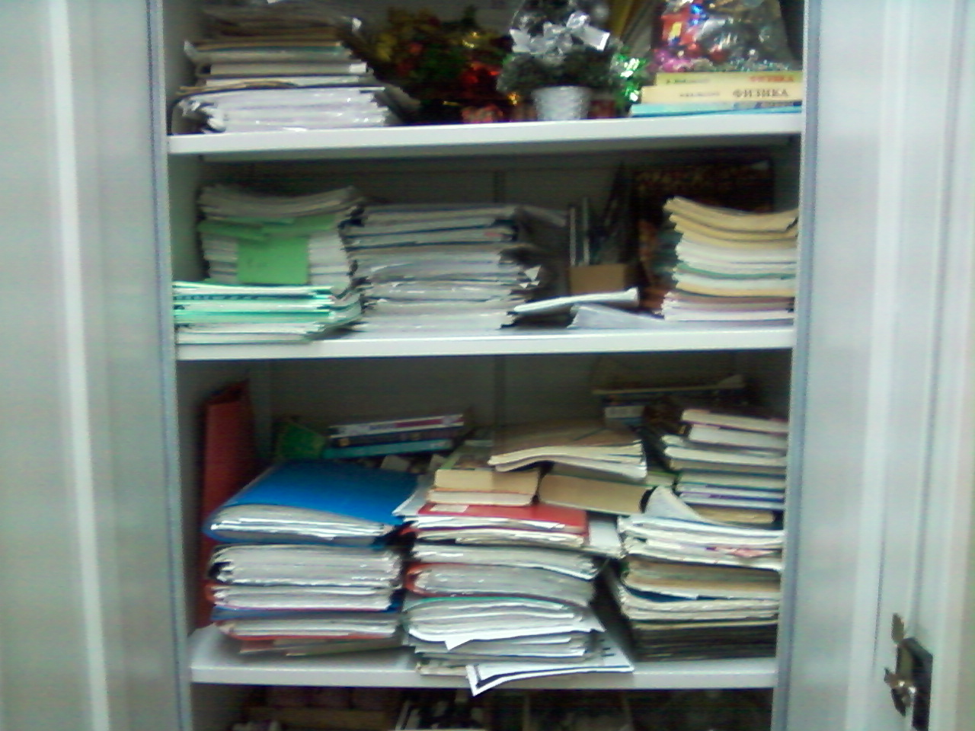
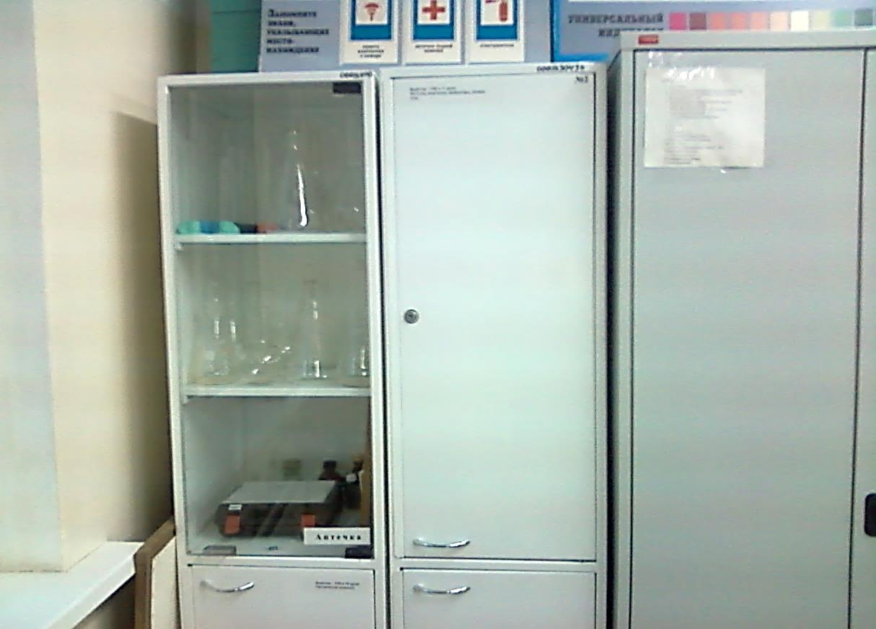
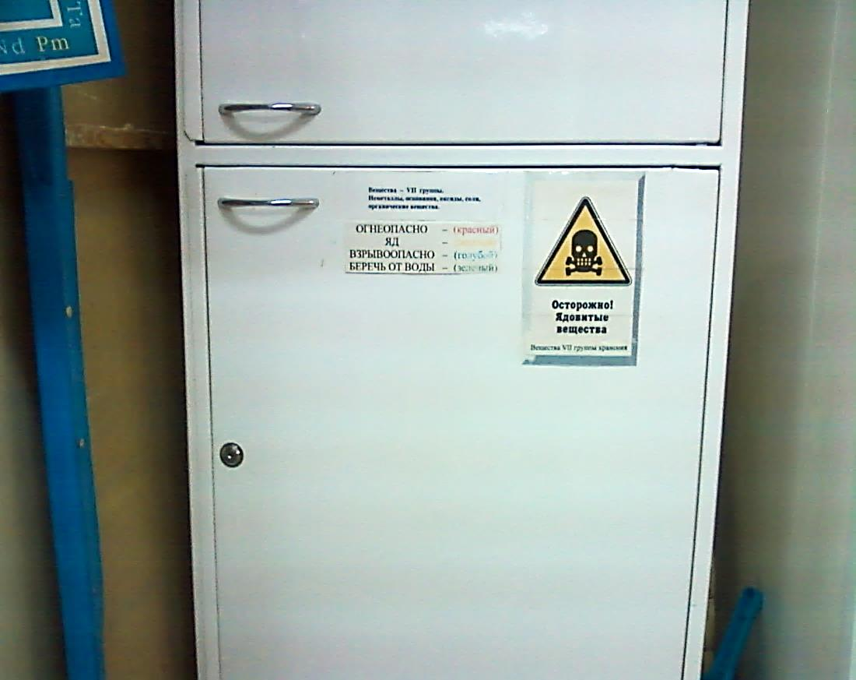
Лаборатория кабинета химии
В лаборатории вдоль левой стены расположены типовые металлические шкафы с реактивами, оборудованием, химической посудой. Один шкаф отведён под хранение документации кабинета химии – паспорта кабинета, журнала учёта прекурсоров, инструкций по Т/Б, должностных инструкций, тетрадей учащихся для практических и контрольных работ.
Над шкафами помещены таблицы химических элементов, изменения цвета индикаторов и таблица с предупреждающими знаками по Т/Б. Здесь же стоят портреты химиков и образцы кристаллических решёток простых и сложных веществ. В крайнем шкафу находится аптечка.

Slide 10
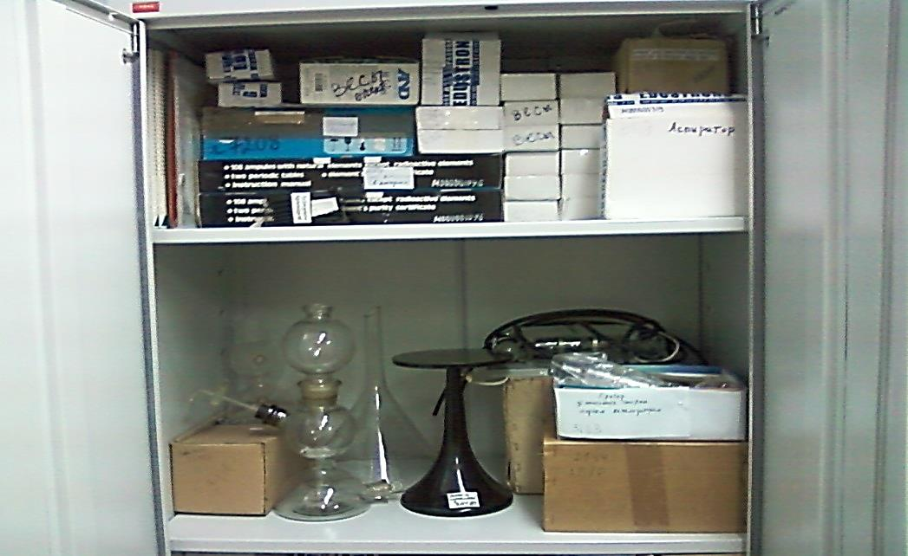
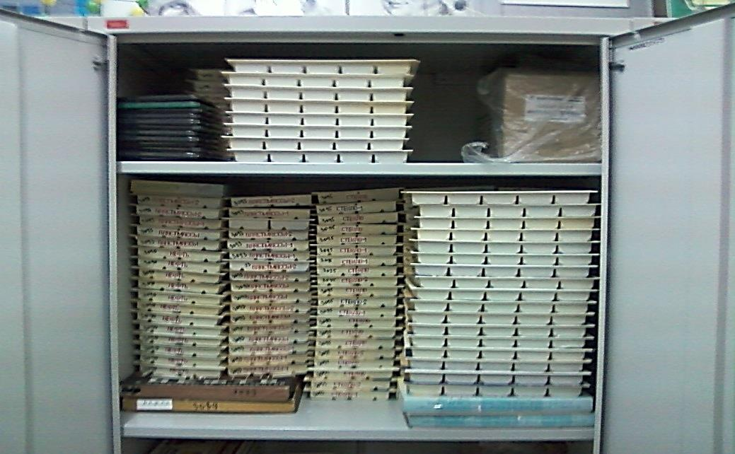
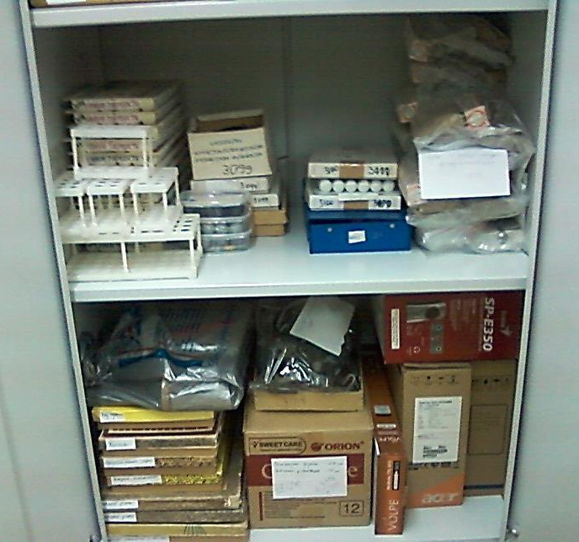
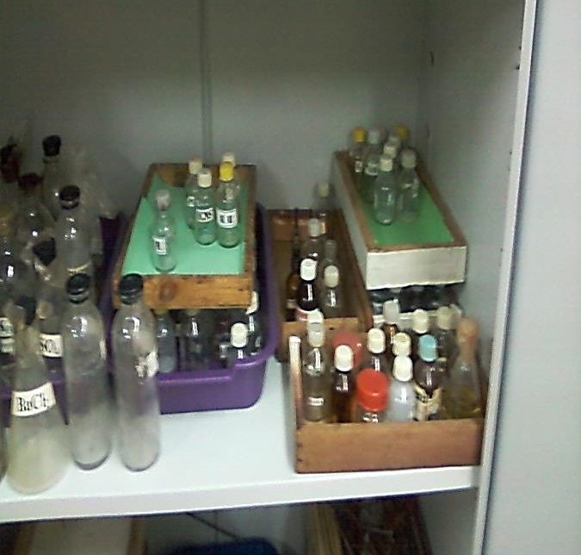
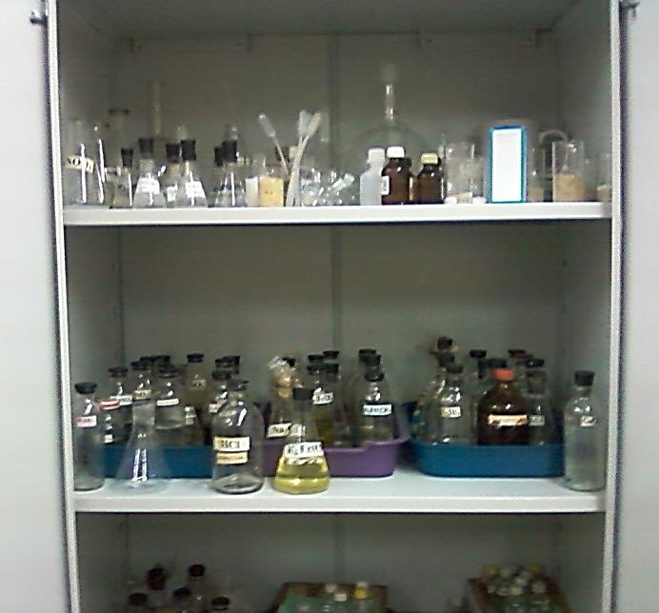
Лаборатория кабинета химии
Оборудование и разнообразные коллекции хранятся на полках в разных шкафах. Их перечень указан на лицевой стороне шкафа.
Все вещества хранятся в соответствии с их классом опасности.

Slide 11
Все фотографии выполнены учителем Ким Н.В.
Фотографии учащихся использованы с разрешения учеников и их родителей, размещены в сети Интернет на сайте учителя и класса.

